Slide 1
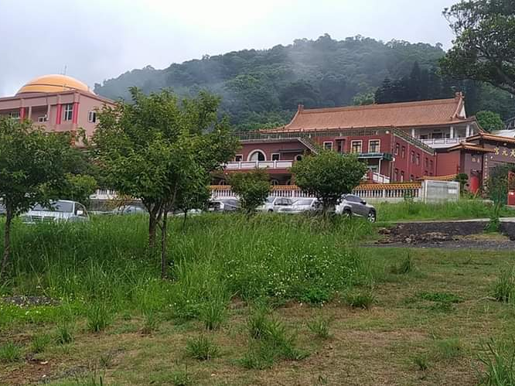
毛病脾氣害人深 濟公老師訓 悟見講
一、哪些是毛病脾氣
二、脾氣毛病誤眾生
三、脾氣毛病要改除
四、脾氣不改難超生
五、脾氣毛病會考人

Slide 2
哪些是毛病脾氣 悟見講
濟公老師說：
毛病 - 凡是有缺點或有妨害的地方，都可稱為毛病。毛病，是指人的一切缺點和過錯。
脾氣：指習性而言，不良的習性，如貪、嗔、痴、慢、疑、酒色、財、氣、名、食、睡、、、等等。

Slide 3
脾氣毛病誤眾生 悟見講
濟公老師說：
修道第一歩就是要改毛病、去脾氣，這一點要做到！脾氣毛病未改變，無明火一起，都是用情緒在辦眾生的事，而不是以理智辦事。
故修道首要改毛病、去脾氣，才不會耽誤眾生。

Slide 4
脾氣毛病要改除 悟見講
濟公老師說
各人反省自醫病
改過自新智慧生
不好諱疾不調理
自我延誤誤光陰
時已不早收圓日
再不推行難化民
自我亦是滿身病
如何能治眾蒼生

Slide 5
脾氣不改難超生 悟見講
濟公老師說
佛陀講經說法四十九年，所講的只是一個空字，破除我執才能達到空。而明師一指已然超生，但是接着就要破累世的宿習，去煩惱障，否則還是不能了死，還是在輪廻當中流轉。
所謂：
心如明鏡台
身是菩提樹
時時勤拂拭
勿使惹塵埃

Slide 6
脾氣毛病會考人 悟見講
濟公老師說
講師平常品格要正，時時保持身心愉快，否則上台誤人。上台時，講得頭頭是道，挖掘别人的缺點來講。
下台時脾氣毛病，是是非非，閑言閑語一大堆，叫别人看不慣，因而誤解道，這不是考人嗎？

